Slide 1
Rencontre juridique du 7 février sur l’oenotourisme
L’oenotourisme en Italie
Me Paola Gelato
Partner – Jacobacci & Associati – pgelato@jacobacci-law.com
(avec la collaboration de Me Stefano Vergano)

Slide 2
Définition
Le terme "œnotourisme" désigne toutes les activités de connaissance du vin réalisées sur le lieu de production, les visites des lieux de culture, la production ou l'exposition des outils liés à la culture de la vigne, la dégustation et la commercialisation de la production vinicole de la cave, également en combinaison avec la nourriture, les initiatives de nature éducative et récréative au sein des caves (paragraphe 502, article 1 loi 205/2017)
Forme de tourisme qui se concentre sur la visite de caves, de vignobles et de celliers, dans le but de découvrir et d'apprendre les processus de production du vin, mais aussi de s'immerger dans la culture et les traditions du territoire viticole: dégustations, visites guidées de vignobles, événements thématiques, ateliers, valeur du paysage rural et de la gastronomie locale
1

Slide 3
Définition
L’œnotourisme peut être défini comme une activité économique de valorisation du territoire viticole et du vin, en termes de tradition et de culture . Cette définition trouve support dans la loi 238 du 12.12.2016 (texte unique sur le vin) qui, à l’article 1, donne la définition suivante du vin: « Un patrimoine culturel national à protéger et à valoriser, à tout égard, social, économique, productif, environnemental, culturel et durable ».
L’œnotourisme est donc un mélange dynamique, qui vise à mettre en valeur et à faire connaitre la production viticole, la culture et la tradition, qui y sont liées, avec une influence déterminante sur l’économie d’une région et d’un Pays, plus en général
2

Slide 4
L'œnotourisme est un phénomène qui a vu le jour en Italie il y a environ 25 ans, inspiré par le succès qu’il a rencontré aux États-Unis. Ce développement a été principalement facilité par le travail de promotion réalisé par un certain nombre d'associations
Le "Movimento Turismo del Vino", né en 1993 grâce à l'intuition de Donatella Cinelli Colombini et d'autres viticulteurs, rassemble aujourd'hui plus de 700 domaines viticoles dans toute l'Italie. Il s'agit d'un réseau, qui rassemble un certain nombre de caves italiennes, parmi les meilleures, qui croient fermement à la qualité et à la diversification de l'offre oenotouristique
Association "Città del Vino" fondée à Siena le 21 mars 1987. L'association des villes du vin est un réseau de municipalités à vocation viticole et d'organismes territoriaux, dépositaires d'au moins une AOP et une IGP
3

Slide 5
Cadre juridique
Loi financière n° 205/2017 -> Loi financière 2018
2) DM 12.03.2019 – n. 2779 -> Lignes directrices et orientations sur les conditions et les niveaux de qualité requis pour les activités oenotouristiques
3) Projet de loi n° 804 du 24 janvier 2023
4) Compétences des États/Régions en matière d'œnotourisme
4.1 Cas pratique: loi sur l'œnotourisme de la région Toscane – loi Régionale 11/12/2019 n. 76
4

Slide 6
Paragraphe 502, article 1 loi 205/2017
Sont considérées des activités œnotouristiques les suivantes:
- activités de formation et d'information visant la production du vin dans la région et la connaissance du vin, en particulier des indications géographiques et dénominations/appellations d’origine (AOP/IGP) dans la zone où l'activité est exercée, par exemple : visites guidées des vignobles de l'entreprise, des caves, visites des lieux où sont exposés les outils liés à la culture de la vigne, l'histoire et la pratique de la viticulture et de la production du vin en général;
- les initiatives à caractère éducatif, culturel et récréatif menées dans les caves et les vignobles, y compris les vendanges éducatives;
- les activités de dégustation et de commercialisation de la production viticole de l'entreprise, également en combinaison avec des denrées alimentaires, à considérer comme des produits agroalimentaires froids préparés par l'entreprise elle-même, également manipulés ou transformés, prêts à la consommation, selon les indications et les règles dictées par le Décret Ministériel du 12 mars 2019.
Les embouteilleurs industriels sont exclus de la discipline
5

Slide 7
Le paragraphe 503 est de nature fiscale. Selon ce paragraphe, les dispositions fiscales de l'article 5 de la loi n° 413 du 30 décembre 1991 s'appliquent aux activités oenotouristiques. Le système forfaitaire de taxation pour les impôts sur la valeur ajoutée, visé à l'article 5, paragraphe 2, de la loi n° 413 de 1991 ne s'applique qu'aux producteurs agricoles visés aux articles 295 et suivants de la Directive 2006/112/CE du Conseil du 28 novembre 2006 → il s’agit notamment de sujets exerçant leur activité dans le cadre d’une entreprise agricole, forestière ou piscicole (de pêche)
Le paragraphe 504 prévoit que, par décret du Ministre des politiques agricoles, alimentaires et forestières, en accord avec le Ministre de la culture et du Tourisme, et selon l’accord de la conférence permanente pour les relations entre l'État, les régions et les provinces autonomes de Trente et de Bolzano, les lignes directrices sont établies, selon les règles minimales de qualité, avec une attention particulière à la production locale du vin, pour la réalisation d'activités œnotouristiques.
Enfin, le paragraphe 505, le dernier concernant l'activité oenotouristique, donne des indications de nature administrative et urbanistique, qui seront examinées plus en détail ci-après. L'activité oenotouristique est exercée, sur présentation à la Mairie compétente de la communication certifiée du début de l'activité (SCIA), conformément à l'article 19 de la loi n° 241 du 7 août 1990, dans le respect de la Réglementation régionale, sur la base des règles dictées par le décret du 12 mars 2019, dont au paragraphe 504.
6

Slide 8
Le décret 12.03.2019 n° 2779 reprend et élargit du point de vue du contenu le paragraphe 504 de la loi financière n° 205/2017. En particulier, il dicte les lignes directrices pour l'exercice de l'activité œnotouristique, en la qualifiant en termes d'activité agricole connexe, réglementée par le troisième alinéa de l'article 2135 du Code Civil, si elle est exercée par des entrepreneurs agricoles, qu'ils soient des firmes individuelles ou constitués en des associations. Selon l’art. 2135 du Code Civil, est considérée entrepreneur agricole l’exploitant agricole, l’entrepreneur agricole professionnel, en possession de compétences et connaissances professionnelles, qui obtient au moins le 50% de son revenu des activités de culture agricole et/ou de l’élevage d’animaux
L'article 2 de ce décret indique en détail les critères que doit observer la personne exerçant des activités œnotouristiques pour que celles-ci soient considérées comme telles. Sans préjudice des conditions générales, y compris celles de nature hygiénique-sanitaire et de sécurité, prévues par la réglementation en vigueur, le législateur a prévu des conditions et des règles précises pour les opérateurs exerçant des activités œnotouristiques
7

Slide 9
Le décret se concentre également sur l'association de produits vinicoles avec des produits alimentaires, précisant que ces derniers ne peuvent être servis que froids. Sous réserve du respect des exigences sanitaires et hygiéniques, le décret ministériel prévoit que les vins d'entreprise destinés à la dégustation peuvent être associés à des produits agroalimentaires, même manipulés, transformés ou préparés par l'entreprise, à condition qu'ils soient froids et prêts à être consommés.
Possibilité pour le Ministère d'établir - dans un avenir proche - un logo d'identification pour l'indication facultative de l'œnotourisme, dont pourront bénéficier les sujets, qui réalisent des activités œnotouristiques
8

Slide 10
Projet de loi n° 804 du 24 janvier 2023
La proposition de loi à l'étude découle de la nécessité de définir un cadre réglementaire plus précis pour les activités œnotouristiques, un secteur qui a longtemps souffert d'une certaine négligence de la part des institutions. Actuellement en discussion, la proposition se compose de 8 articles et représente une tentative de réglementer de manière organique et complète l'œnotourisme. L'objectif est de doter l'œnotourisme d'une discipline spécifique, similaire à celle déjà prévue pour l'agritourisme.
9

Slide 11
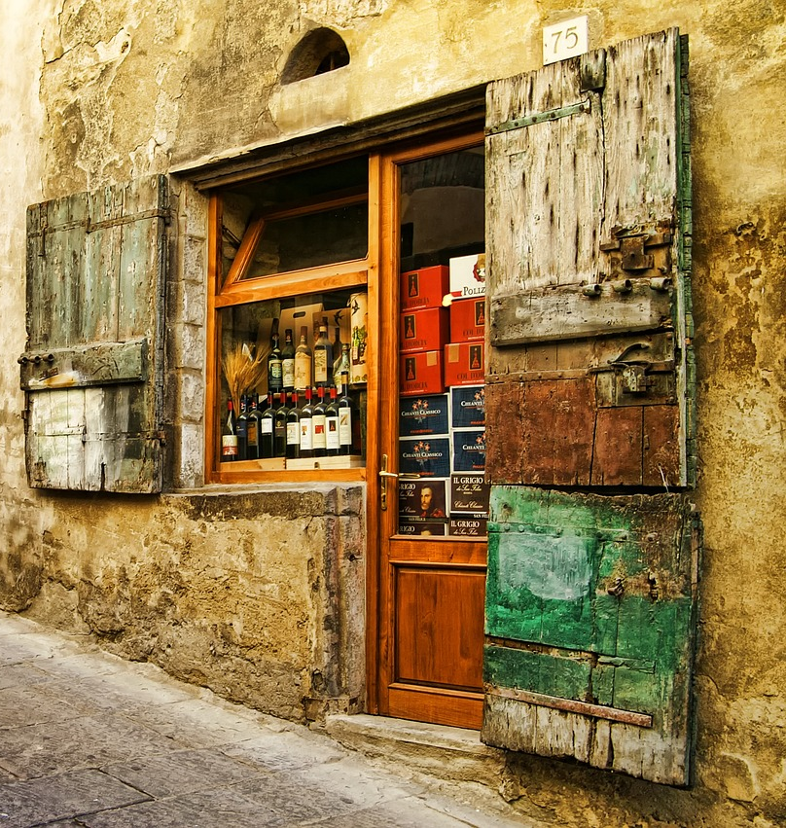
L’article 2 indique les sujets, qui peuvent exercer des activités œnotouristiques, à savoir :
1. le fermier visé à l'article 2135 du code civil;
2. les caves, les caves coopératives et leurs consortiums;
3. l'entrepreneur touristique;
4. les entreprises agro-alimentaires de transformation ou de commercialisation de produits vitivinicoles.
La possession de la qualification de sommelier est une condition nécessaire pour le responsable de l'activité œnotouristique, afin d’exercer cette activité.
Article 3: les Régions encouragent les initiatives de formation, de requalification et de mise à jour professionnelle des opérateurs oenotouristiques, conformément à la Réglementation régionale, en matière de formation professionnelle.
10

Slide 12
Le projet de loi prévoit la création, dans un délai de douze mois à compter de la date d'entrée en vigueur, du Portail national de l'œnotourisme, auprès du Ministère du Tourisme.
L'article 6 dicte des dispositions en matière de fiscalité. L'alinéa 1 précise que les dispositions fiscales de l'article 5 de la loi n° 413 du 30 décembre 1991 s'appliquent à l'exercice des activités œnotouristiques. Le système forfaitaire de taxation sur la valeur ajoutée, visé à l'article 5, paragraphe 2, de la loi n° 413 de 1991 ne s'applique qu'aux producteurs agricoles visés aux articles 295 et suivants de la directive 2006/112/CE du Conseil du 28 novembre 2006. Il convient de noter que le paragraphe 503 de l'article 1 de la loi n° 205 du 27 décembre 2017 - que l'article 8 du présent projet de loi vise à abroger - prévoit l'application du même régime fiscal aux activités œnotouristiques.
11

Slide 13
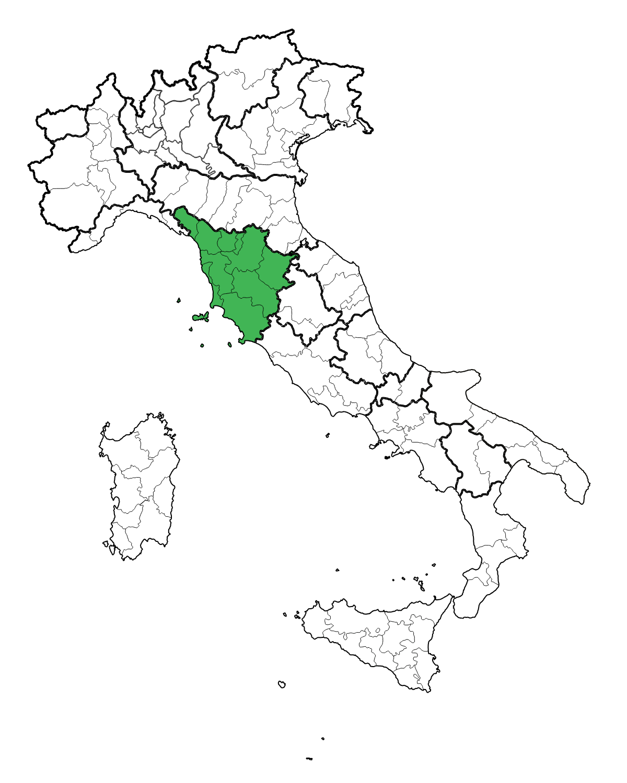
Compétences des États/Régions en matière d'œnotourisme
En vertu de l'article 117 de la Constitution, les régions disposent d'une large autonomie législative en matière d'agriculture et de tourisme, mais doivent respecter les limites imposées par la Réglementation de l'État et de l'UE et les principes constitutionnels, et à ce titre, l'État peut intervenir dans ces secteurs, selon des critères spécifiques, afin de garantir un équilibre entre les différents niveaux de gouvernement.
Parmi les premières Régions à avoir transposé la nouvelle réglementation dictée par le décret 12.03.2019 n° 2779 se trouve la région Toscane qui, par la Loi Régionale du 11 décembre 2019, n° 76, a modifie la loi régionale n° 30 du 23 juin 2003 sur la réglementation des activités agritouristiques, des fermes pédagogiques et de l'œnotourisme.
12

Slide 14
Les informations les plus intéressantes, qui ressortent de la loi régionale toscane concernent les indications détaillées sur les trois caractéristiques requises pour les activités œnotouristiques, et notamment
• par qui peut être exercée l’activité d’œnotourisme ;
• les caractéristiques des sujets concernés;
• la combinaison de l’œnotourisme avec la dégustation de produits alimentaires.
La Loi indique quatre entités différentes, qui peuvent exercer des activités œnotouristiques:
1. l'exploitant agricole individuel, ou la firme individuelle constituée en association, dont à l'article 2135 du Code Civil, qui exerce des activités viticoles;
2. les Comités de gestion des routes du vin reconnus par la loi régionale toscane n° 45 du 5 août 2003;
3. les Caves Coopératives Sociales et leurs consortiums, auxquels les membres livrent les produits de leurs vignobles pour la production, la transformation et la commercialisation du vin;
4. les Consortiums pour la protection des vins avec des appellations d’origine et des indications géographiques.
13

Slide 15
Selon la loi régionale n° 76 du 11 décembre 2019, pas tous les sujets peuvent exercer des activités œnotouristiques; la présence de sujets qualifiés est requise. Ces derniers, en plus de posséder une connaissance adéquate des caractéristiques du territoire, doivent posséder, au moins, l'une des qualités suivantes:
• la qualification d’Entrepreneur Agricole Professionnel (IAP);
• le certificat de participation, délivré à l'issue d'un cours de formation obligatoire permettant de satisfaire aux exigences de capacité professionnelle pour l'obtention de la qualification IAP;
• le diplôme dans le domaine agricole;
• le titre d'œnologue, en vertu de la loi n° 129 du 10 avril 1991 (Réglementation de la profession d'œnologue);
• la déclaration d'exercice d'activités dans le secteur vitivinicole, au cours des cinq années précédant le début de l'activité œnotouristique. La déclaration doit être complète et indiquer les exploitations et les périodes, pendant lesquelles l'activité a été exercée;
• l’attestation de participation à un cours de formation sur les activités viticoles, organisé par des associations professionnelles, des ordres professionnels, des agences de formation ou tout autre organisme habilité, d'une durée minimale de cinquante heures de formation théorique/pratique.
14

Slide 16
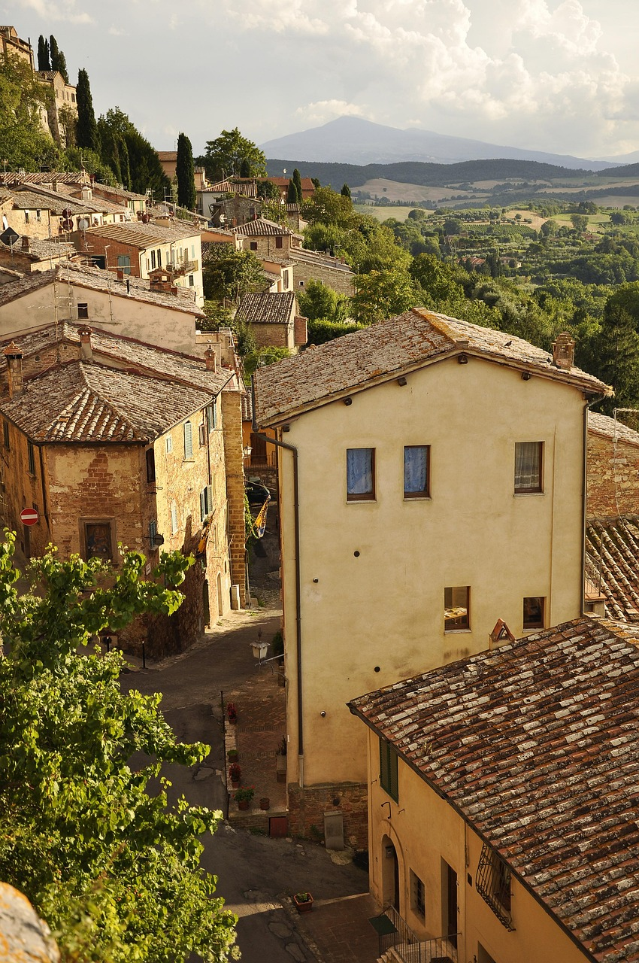
L’art. 22 de la loi, au paragraphe 3, prévoit que "l'activité de dégustation du vin en combinaison avec des produits agroalimentaires est exclue des activités, qui consistent dans la fourniture et la vente d'aliments et de boissons".
Enfin, est prévue l'obligation de souscrire une police d'assurance de responsabilité civile pour les visiteurs, ainsi que l'inscription sur les listes régionales spéciales d'opérateurs et d'exploitations agricoles, qui existent déjà. Bien que les dispositions susmentionnées concernent spécifiquement la région de Toscane, certaines indications peuvent également être utiles pour d'autres Régions, qui sont très intéressées par la promotion de la nouvelle activité œnotouristique.
15

Slide 17
Fiscalité
La législation fiscale peut influencer de manière significative le développement de l'œnotourisme, en orientant les décisions des opérateurs économiques, lorsqu'elle prévoit des allègements fiscaux pour des activités spécifiques menées dans des contextes viticoles et ruraux, par rapport aux mêmes activités menées ailleurs.
Les différents modèles d'œnotourisme ont, de toutes façons accès à la même discipline fiscale, celle de l'art. 5 de la loi n° 413 du 30.12.1991, qui ne prévoit pas une imposition analytique-ordinaire, mais un taux forfaitaire, applicable à tous les modèles d'œnotourisme.
16

Slide 18
Pour l'impôt sur le revenu, l’on applique un régime de détermination forfaitaire du revenu, ce qui signifie que les entrepreneurs agricoles, autres que ceux soumis à l'impôt sur les sociétés (IRES), déterminent leur revenu imposable de manière forfaitaire (et non de manière ordinaire), en appliquant un coefficient de rentabilité du 25% sur le montant des revenus et des bénéfices obtenus de l'exercice de cette activité (hors TVA).
Le régime forfaitaire devient donc (théoriquement) le régime "normal" pour ces activités, quel que soit le montant des bénéfices et des revenus imposables réalisés, puisqu'il reste applicable sans aucune limite et sans risque de basculement automatique vers le régime ordinaire. Il y a toutefois la faculté du sujet exerçant l’activité d'œnotourisme de se prévaloir de l’exception législative, prévue à l’alinéa 3 de l’art. 5 de la loi susmentionnée. Cette exception consent l’accès à un régime fiscal encore plus favorable et notamment celui applicable au Revenu Rural. Ce régime prévoit la détermination de l’impôt, sur une base cadastrale et non effective, notamment selon ce qui résulte du Registre Foncier et non du revenu réellement obtenu.
17

Slide 19
La loi sur l'agritourisme (loi n° 96/2006) prévoit d'ailleurs expressément à l'article 2, paragraphe 5, que "à toutes fins autres que fiscales, les revenus des activités agritouristiques sont considérés comme des revenus agricoles". Il ressort donc de la lecture combinée de l'article 2, paragraphe 5, et de l'article 7, paragraphe 2, de la loi n° 96/2006 que, en principe, pour les activités d'agritourisme - au sein desquelles peut se développer l'œnotourisme - le traitement fiscal (en matière d'impôts directs et de TVA) est uniquement celui prévu à l'article 5 de la loi n° 413/1991 susmentionnée, car l'activité agritouristique - dans la structure définie par la loi n° 96/2006 - est liée à l'activité agricole. En outre, la deuxième partie de l'article 7, paragraphe 2, précise expressément qu'"en l'absence de dispositions spécifiques, les règles prévues pour le secteur agricole s'appliquent".
18

Slide 20
L'activité d'accueil, au sein de l'œnotourisme, peut donc être soumise soit au régime fiscal forfaitaire "normal" (c'est-à-dire non analytique ordinaire) en vertu de l'article 5 de la loi n° 413/1991, soit, si cela est souhaité, au régime encore plus favorable de l'impôt sur le revenu agricole, déterminé selon le Registre Foncier, puisque cette activité d'accueil doit être qualifiée comme une activité agricole par connexion.
Les activités œnotouristiques ont été reconnues en Italie comme des activités agricoles connexes par le Décret Ministériel du 12 mars 2019, en application du paragraphe 504 de la loi de finances de l’année 2018, qui a réglementé l'œnotourisme.
Cette législation nationale, qui permet d'inclure les activités œnotouristiques dans le calcul du revenu agraire - dans la mesure où elles sont liées aux activités agricoles traditionnelles - favorise le développement de l'œnotourisme, en raison du critère discriminant pour l'application d'un régime fiscal de droit commun par rapport à un autre (forfaitaire, voire foncier-cadastral), repose sur la localisation géographique de l'exploitation dans une zone viticole.
19

Slide 21
L'article 5 de la loi 431/1991 prévoit, en ce qui concerne la TVA, que "les personnes qui exercent des activités agri-touristiques, visées par la loi 730 du 5 décembre 1985, sont soumises à la taxe sur la valeur ajoutée, réduite du 50%, par rapport au montant dû, sous la forme d'une déduction forfaitaire de la taxe relative aux achats et aux importations". Cette disposition contribue, sans aucun doute, à rendre certains opérateurs économiques plus compétitifs, que d'autres sur le marché.
La TVA concerne une opération de cessions de biens, avec la nécessité d'appliquer le taux propre au produit vendu : par exemple, le 22% pour le vin, mais aussi le 4% pour la consommation de fruits frais. En revanche, il n'est pas possible d'appliquer le taux du 10% propre à la fourniture d'aliments et de boissons.
20

Slide 22
Bien qu'il existe la possibilité de proposer la consommation des produits sur place, la vente directe ne permet pas à l'agriculteur d'afficher des menus complets à consommer, ni de prendre les commandes des clients, car cela impliquerait un service assisté typique de la restauration.
Le régime forfaitaire s'applique aux visites des caves et de l'exploitation agricole (dans le cadre de l'œnotourisme connexe à un agritourisme), avec la dégustation éventuelle des produits obtenus sur place (vin, huile, confiture) ou achetés à des tiers, ce qui prévoit le paiement de la TVA au taux réduit de 50% sur le montant dû et l'imposition de l'IRPEF (impôt sur le revenu) sur le 25% du chiffre d'affaires.
Au cas où les produits de l’entreprise agricole, exerçant une activité d'œnotourisme, mais en dehors du cadre de l’agritourisme, soient offerts au public, par exemple, dans le cadre d’une dégustation sur place et d’une activité informative et culturelle, le taux de la TVA demeure au 22% sur le service.
21

Slide 23
Le profil administratif/ urbanistique
Le paragraphe 505 de la loi financière n° 205/2017 (loi budgétaire 2018) fournit des indications de nature administrative et urbanistique, établissant que l’activité œnotouristique peut être exercée, sur présentation à la municipalité compétente de la signification certifiée de début d’activité (SCIA), conformément à l’article 19 de la loi n° 241 du 7 août 1990, dans le respect de la Règlementation Régionale.
Le SCIA est une demande certifiée de début d’activité qui doit être dûment signifiée aux Autorité compétentes. Il s’agit d’un acte administratif, qui permet à une entreprise, ou à un professionnel de commencer, de modifier, ou de cesser une activité, sans devoir attendre une autorisation explicite de l’administration publique.
22

Slide 24
Comment fonctionne le SCIA?
1. Soumission : la partie intéressée envoie le SCIA au guichet unique de la municipalité compétente (ou d’un autre organisme désigné), en y joignant les documents requis.
2. Démarrage immédiat: l’activité peut démarrer immédiatement, à partir de la date de soumission.
3. Contrôles a posteriori : L’administration dispose de 60 jours pour vérifier la conformité de la déclaration. Si elle constate des irrégularités, elle peut suspendre, ou interdire l’activité.
Deux modèles se réfèrent à deux cas différents:
- les entrepreneurs agricoles qui exercent des activités agritouristiques, dans le cadre desquelles ils exercent également des activités oenotouristiques et pour lesquels ces dernières constituent une activité à déclarer dans les formulaires agritouristiques (SCIA agritourisme). Dans le cas des agritourisme purs, avant de présenter la SCIA, ces entreprises doivent présenter la DUA. Il s’agit de l’ainsi dite « Déclaration Unique d’Entreprise) (Dichiarazione Unica Aziendale) utilisée pour les agritourismes. Par ce document administratif, une entreprise agricole communique à l’Administration concernée toutes les informations relatives à son activité. La DUA doit contempler la description des structures d’accueil (ex. les chambres, les services offerts, les cultures agricoles et la surface cultivée).
- tous les autres entrepreneurs (agricoles et non agricoles) qui exercent exclusivement des activités oenotouristiques, c’est-à-dire qui ne sont pas liés à une activité agritouristique, un deuxième modèle de SCIA supplémentaire est prévu, spécifiquement dédié à l’oenotourisme.
23

Slide 25
Ressources humaines et orientation
Lignes directrices sur les conditions et les niveaux de qualité requis pour l’exercice des activités œnotouristiques, 12 mars 2019
Décret législatif n° 87/2018, dit Decreto Dignità (dignité), du 9 août 2018: ce décret a introduit certaines dispositions législatives en matière de droit de travail en général, réduisant la durée maximale du contrat à durée déterminée de 36 mois à 24 mois et prévoit que, dans certains cas, il est nécessaire d'inclure dans le contrat la « motivation du contrat à durée déterminée", c'est-à-dire la justification détaillée, pour laquelle l'employeur a choisi d'appliquer un contrat à durée déterminée
MAIS
Il y a des dérogations très importantes pour les personnes travaillant dans l'agriculture et dans l’oenotourisme.
24

Slide 26
Les employeurs agricoles pourront continuer à employer des travailleurs avec de contrats à durée déterminée de manière totalement libre et flexible, comme auparavant, sans aucune contrainte de forme, de motif, de prorogation ou de renouvellement du contrat de travail.
Compte tenu de la flexibilité en matière agricole, la majoration de 0,5% de la cotisation imposée aux employeurs qui renouvellent des contrats à durée déterminée, en plus de la cotisation de 1,4% destinée à financer le Naspi, ne s'applique pas aux relations établies avec les travailleurs agricoles ayant un contrat à durée déterminée, étant donné que ces derniers sont exclus du champ d'application de cette sécurité sociale.
25

Slide 27
Problématiques ouvertes en matière de droit de travail
Insécurité de l'emploi dans l'œnotourisme : des contrats instables et des salaires non compétitifs empêchent de percevoir cette fonction comme une carrière durable.
Formation insuffisante: seulement le 10,2% des établissements investissent dans la formation de leur personnel, ce qui limite la qualité des expériences proposées.
Impact du caractère saisonnier des contrats de travail: l'alternance de pics et de creux de fréquentation rend difficile la stabilité contractuelle et le maintien d'un personnel qualifié.
Des opportunités inexploitées: la désaisonnalisation de l'offre et la programmation de stratégies à long terme peuvent améliorer le secteur et fidéliser les travailleurs.
26

Slide 28
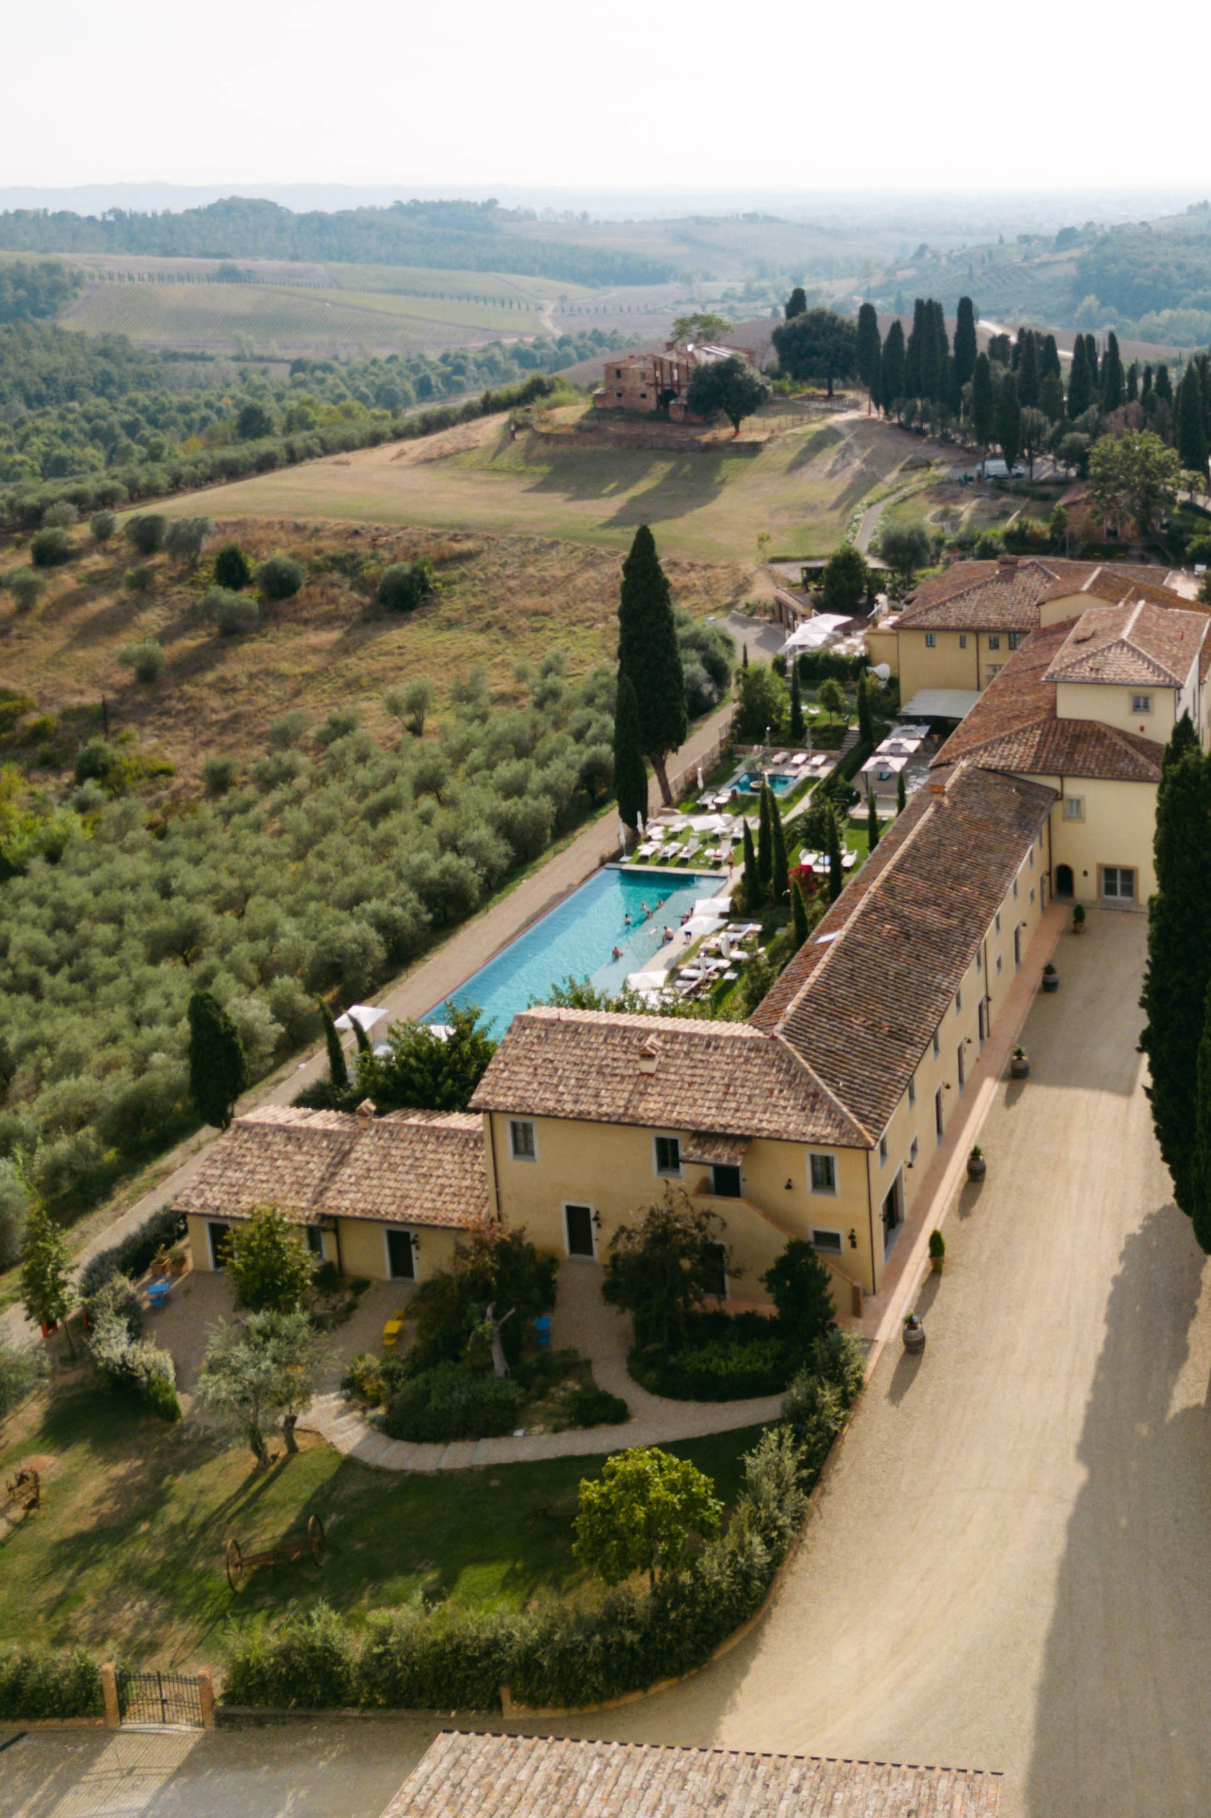
Villa Petriolo: un exemple d'oenotourisme vertueux
La Villa Petriolo, dans la province de Florence, est le premier agritourisme durable reconnu au monde. La célèbre villa historique de l'époque de la Renaissance a été transformée en un agritourisme de haut niveau. La Villa Petriolo a notamment obtenu la prestigieuse reconnaissance internationale de Vireo, une société de certification italienne.
Quatre piliers: produits alimentaires locaux; gestion des eaux usées et leur recyclage; protection des biens architecturaux et formation continue du personnel en matière de développement durable.
27

Slide 29
Conclusions
ITALIE → une législation cadre encore à compléter, surtout sur le plan des contrats de travail
Une meilleure harmonisation entre la réglementation nationale et régionale est à envisager
Nécessité d’impliquer l’Etat dans la formation du personnel de l’oenotourisme et la communication des prérogatives de l’oenotourisme avec ses retombées économiques
28

Slide 30
Merci pour l’attention!
Questions?
TORINO
Corso Emilia, 8
+39 011 241 30 87
pgelato@jacobacci-law.com

